Slide 1
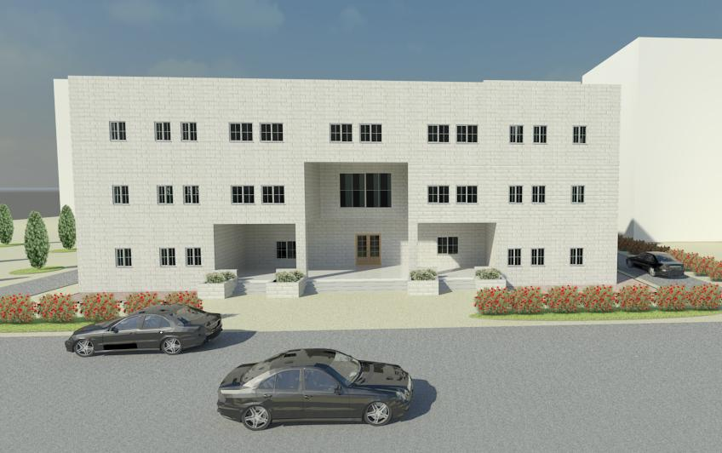
اعداد الطلبة:
علاء الدين عبد الله قيسي.
خالد أجمد فرحانة.
عبد الرحمن ابراهيم ألحين.
اشراف د.
حسن القاضي
قسم هندسة البناء
25/5/2009
جامعة النجاح الوطنية
كلية الهندسة
قسم هندسة البناء
مشروع تكامل للغرفة التجارية الصناعية - طولكرم

Slide 2
الفصل الأول _ مقدمة

Slide 3
فكرة المشروع
إنه لمن أهم التوجهات لدى السلطات والجهات المسؤولية في فلسطين هو بناء الدولة من خلال المشاركة الحقيقية بين مؤسسات القطاع العام والخاص.
تلعب غرفة التجارة والصناعة الفلسطينية دورا هاما جدا في دعم وتنظيم الاقتصاد الفلسطيني , حيث تمثل هذه المؤسسة قطاعا كبيرا وهاما يشمل التجار وأصحاب المصانع والحرف والشركات المحلية ,كما أنها تشكل حلقة الوصل بين الشركات والتجار المحليين والأجانب.

Slide 4
أسباب اختيار المشروع
نظرا لحاجة المدينة الضرورية لمثل هذا المبنى تم اختيار المشروع بناءا على عدد من الأسباب أهمها :-
التطور الذي طرأ على المستوى التجاري والصناعي في الفترة الأخيرة والذي كان بحاجة لتطوير المباني الإدارية المهتمة بهذا الشأن
ضيق الغرفة التجارية الحالية وعدم توفر الخدمات اللازمة في المبنى .
الموقع الحالي الغير ملائم حيث انه مقام في مكان يشهد ازدحام مروري ولا يوجد هناك موقف سيارات مناسب لأعضاء وموظفي الغرفة.
رغبة هيئة الغرفة التجارية الجديدة إنشاء مبنى جديد تتوافرفيه الخدمات المطلوبة واقتطاع قطعة ارض خاصة لذلك.

Slide 5
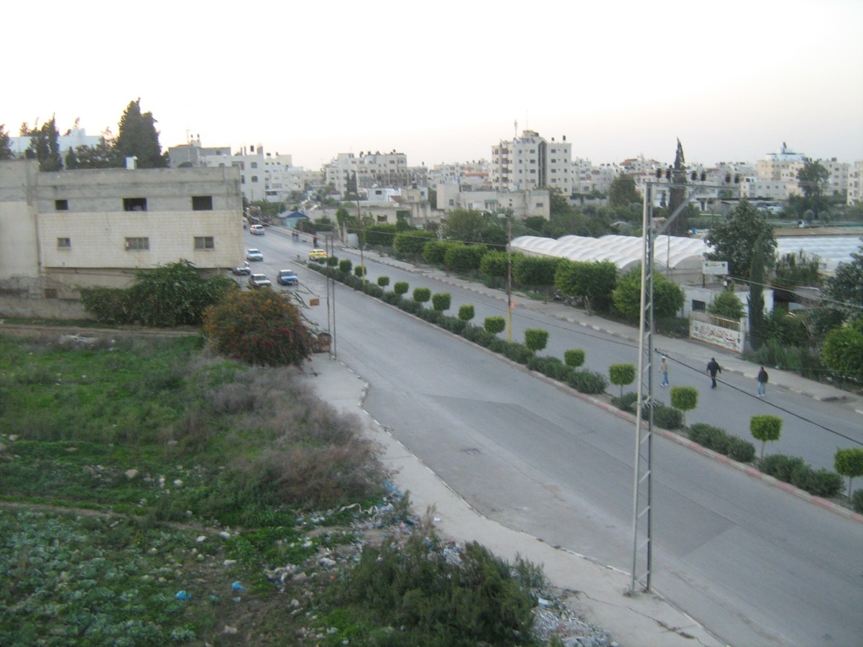
موقع المشروع
أرض المشروع

Slide 6
يتلخص العمل في هذا المشروع في اختيار النظام الإنشائي الأمثل لهذا المبنى بما يحقق عاملي الأمان والاقتصاد المنشودين في أي مشروع إنشائي بحيث لا يتعارض مع التصميم المعماري للمبنى بالإضافة الى التصميم البيئي والكهربائي والصوتي والأنظمة الداخلية للمبنى.

Slide 7
الوصف المعماري _الفصل الثاني
عناصر المشروع المقترح:-
المشروع المقترح مكون من أربع طوابق مقسمة إلى طابق تسوية يضم الكراجات والمخازن ،الطابق الأرضي يحتوي على قاعات متعددة الأغراض, والطابق الأول والطابق الثاني تحتوي على مكاتب، ويمكن تفصيل العناصر على النحو التالي:

Slide 8
طابق التسوية
يحتوي على الكراجات التي تعتبر عنصر أساسي في هذه المباني للموظفين,بالإضافة إلى مخازن للمولدات الكهربائية .

Slide 9
الطابق الأرضي
يحتوي هذا الطابق على مجموعة من القاعات كما يضم وحدتين صحيتين
,بالإضافة إلى وجود المدرج في نفس المستوى حيث يتم الدخول للمدرج من خلال المبنى أو من مدخل أخر

Slide 10
الطابق الأول
تحتوي على مكاتب إدارية
قسم الخدمات والعلاقات العامة,القسم المالي والإداري
كما يضم وحدتين صحيتين إحداهما للموظفين والأخرى للمراجعين ومطبخ صغير للموظفين.

Slide 11
الطابق الثاني
يحتوي على مكاتب إدارية
مكتب الرئيس,
القسم الاقتصادي والمعلوماتي
كما يضم وحدتين صحيتين إحداهما للموظفين والأخرى للمراجعين ومطبخ صغير للموظفين.

Slide 12
وصف الواجهات
واجهات المبنى الأربع غير ملاصقة لأي أبنية مجاورة مم ساعد في توفير الإنارة الطبيعية و التهوية المثلى للمبنى كما أن وجود المنور في مركز المبنى وعلى كامل ارتفاعه ساهم بشكل أفضل في إنارة وتهوية المبنى ، بالإضافة إلى ذلك أخذ بعين الاعتبار وجود بروزات للحفاظ على عنصر الجمال المعماري .

Slide 13
الوجهة الشمالية
الوجهة الجنوبية

Slide 14
الواجهة الشرقية
الواجهة الغربية

Slide 15
الفصل الثالث _ التحليل البيئي
التحليل البيئي لمنقطة المشروع

Slide 16
العزل الحراري
الحسابات الحرارية:-
تم حساب مقدار الفقدان الحراري بعد العزل المستخدم في المبنى وكان( Q=336.1 KW)
ولكن بعد اجراء عملية عزل الأسقف والجدران واستخدام زجاج (double glassing) فان قيمة الفقدان الكلي قل عن الرقم السابق ليصبح تقريبا kw 222.6 = .
Q (heat loss) = Σ Area × U × T
Q(infiltration) = 0.34×n×V×T
Q(total) = Q (heat loss) + Q(infiltration)

Slide 18
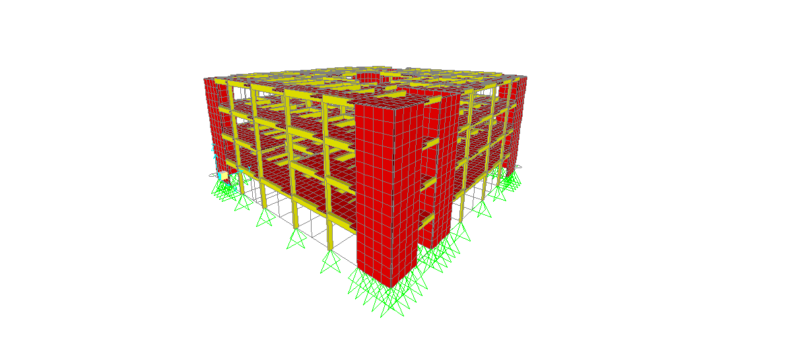
الفصل الرابع _التحليل الإنشائي
Project description:
The project was divided into two parts:
Part one

Slide 19
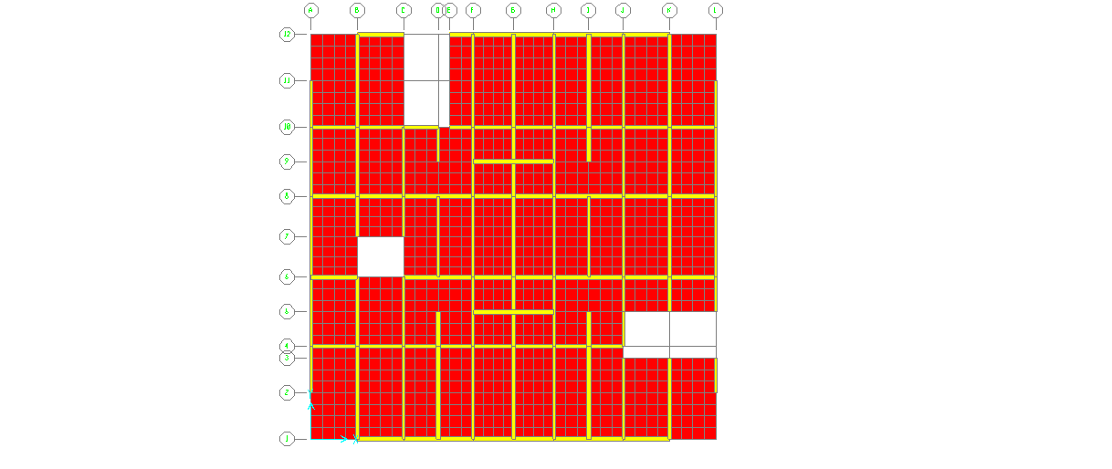
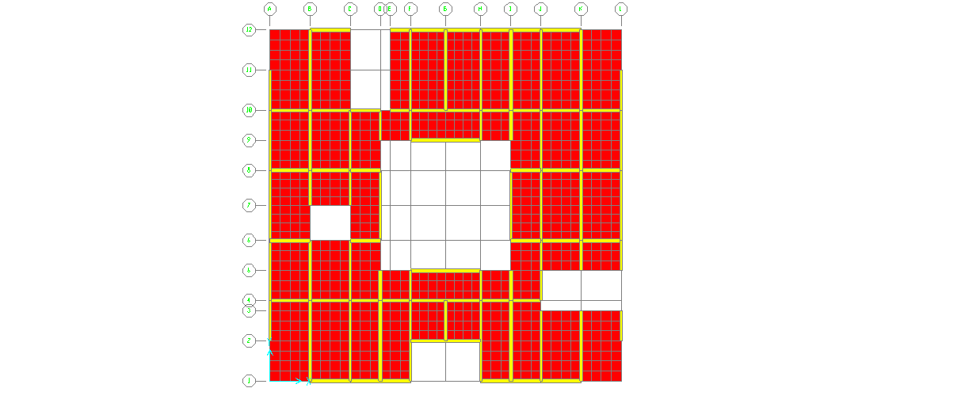
Structural analysis:
We use sap for the analysis of this block.

Slide 20
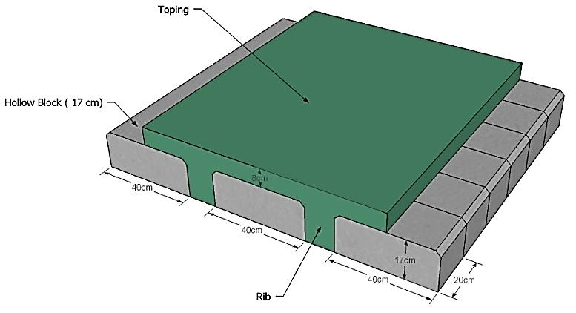
Design of Block B:
Structural system:
Ln = 410 – 30 = 380.
Then the min thickness that used:
h = 380 / 18.5 = 20.5 cm.
The slab thickness is taken to be 25 cm.
In this block we use one way ribbed slab with 25 cm depth.

Slide 21
From sap 2000(12)
The maximum positive moment = 1.167 t. m\rib
the maximum negative moments = 2.314 t. m\rib
USE(2Ø10) bottom steel.
USE(3Ø12) top steel

Slide 22
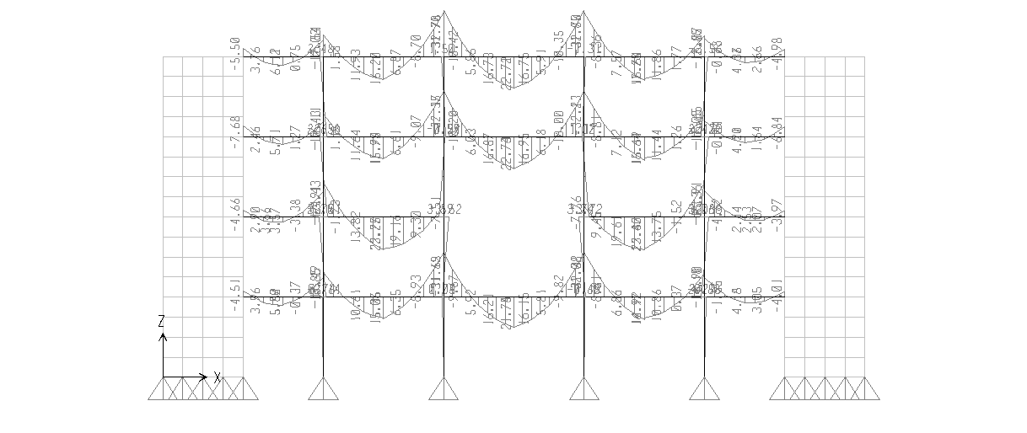
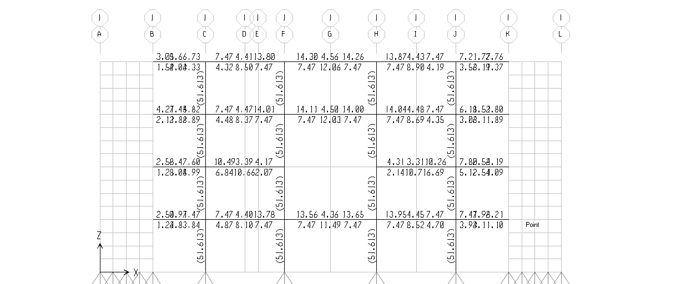
Beams

Slide 23

Hand calculation check of the beams
1- Design for positive moment:
Mu +ve= 34.30 Ton.m
B=35cm D=70 cm
$ρ balance$= 28.48 ×10-3
ρ max = 0.75 × ρ balance = 21.36 ×10-3
$ρ min=\frac{14}{4200}=3.33$×10-3
ρ= 7.22×10-3 >$ρ min$ < $ρ max$
As = ρ ×b × d = 7.22×10-3 ×67×35= 17 cm2 < As from sap (18.13 cm2) due to torsion

Slide 24

2- Design for negative moment:
Mu +ve= 45Ton.m
B=35cm
D=70 cm
ρ= 8.15×10-3 >$ρ min$ < $ρ max$
As = ρ ×b × d = 8.15×10-3 ×67×35
= 19.11 cm2 ≈ As from sap (20 cm2)

Slide 25
Shear design
Vu = 33.02 ton
ØVc = 15.59 ton
Vs min = 3.5 ×35×67 =8.2 ton
Øvc(15.59 ton) < Vu 33.02ton) < ØVc + Vs min
(15.59+8.2 ton) (in category 3)
(use minimum shear reinforcement)
S >Smax
1Ø10mm@20cm

Slide 26
Check Torsion for beam:
Since Tu max < Tu …… so Design for Tu max .
Vu =38 t
Ph =61*2+26*2=174cm.
Aoh= 61*26 =1580 cm2.
Check section dimensions
Number of stirrups = 100 / 17.8 = 5.6 (stirrups/m).
Shear design
……..Okay.
Longitudinal reinforcement
Since (AL min< AL) use AL
Use 2Ø25mm

Slide 27
Beam | (As) top cm2 | (As) bot. cm2 | # of bars top | # of bars bot. | Mu + | Mu - | Mu+ (h.c) | Mu - (h.c)
1 | 20 | 18.23 | 6 Ø25 | 4 Ø25 | 34.5 | 45 | 33 | 35
2 | 11.65 | 7.76 | 6 Ø16 | 4 Ø16 | 27 | 28 | 24 | 24
3 | 23.49 | 28.65 | 6 Ø20 | 6 Ø25 | 46.7 | 61.75 | 54 | 52
4 | 14.3 | 12 | 6 Ø18 | 6 Ø16 | 22 | 32 | 30 | 30
5 | 22.6 | 25.3 | 6 Ø20 | 6 Ø20 | 45 | 52 | 52 | 52
6 | 15.5 | 14.12 | 6 Ø20 | 6Ø18 | 21 | 33 | 20.5 | 20
sec | 9.17 | 7.08 | 4 Ø16 | 4 Ø16 | 6.05 | 7.1
Girder | 7.47 | 7.85 | 4 Ø16 | 4 Ø16 | 18.16 | 12.7

Slide 29
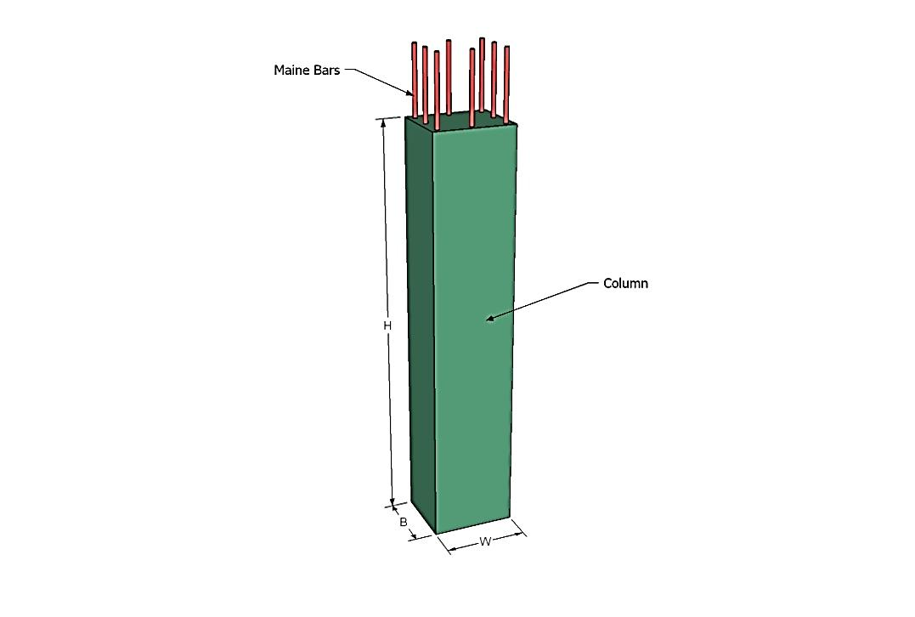
Column dimension:
Group 3
Critical col 25*55
Group 1
Critical col 30*60
Group 2
Critical col 35*85

Slide 30
Type | Pu | Pn | Dim | Long. steel | Stirrups
Group 1 | 180 | 277 | 30*60 | 10Ø16 | Ø8\20cm
Group 2 | 294 | 452 | 35*85 | 12Ø18 | Ø8\20cm
Group 3 | 120 | 185 | 25*55 | 8Ø14 | Ø8\20cm

Slide 31
Tie beam
B=25cm , h=50cm
For interior beam Mu=3.78t.m
For interior beam use ρ min = 0.0018
Use 3 bars Φ 12mm (Top and bottom)
As=0.0018*25*47=2.1
For exterior beam Mu=10.2 t.m
ρ = 0.00425
Ast=0.00425*25*47=5
Use 5 bars Φ 14mm (Top and bottom)
For shear reinforcement
Use 1 Φ 8mm/20cm

Slide 33
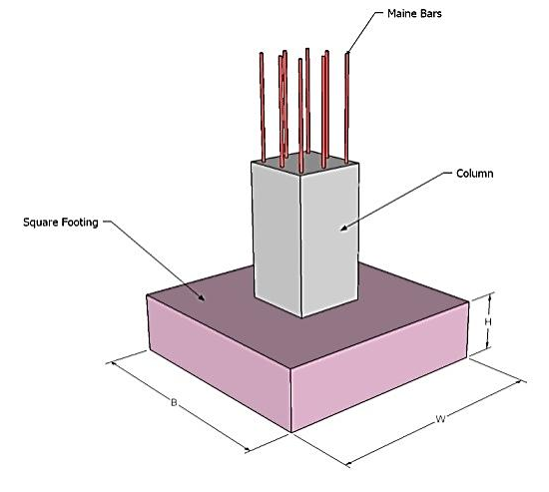
Footings
In this project the footing type used as isolated footing under individual
columns.
The max. load column was 164.44 , but we will design for 180 ton .
Ps = D.L + L.L = 81.2+56.3=123.2 Area = 3.92 m²
Assume the dimention of the footing(1.9×2.2)… A=4.18

Slide 34
So d = 32 cm h = 40 cm

Slide 35
reinforcement:-
long direction
USE(12Ø16) in long direction.
Short direction
USE(13Ø16) in short direction

Slide 36
Num of bars in long direction | Num of bars in short direction | As min cm2 | As in long direction (cm2) | As min cm2 | As in short direction (cm2) | Depth (cm) | Diminutions (cm) | Area of footing (m2) | Num of footing
12Ø16 | 13Ø16 | 13.86 | 22.34 | 15.84 | 25.86 | 40 | 1.9 *2.2 | 4.18 | Col30*60
15Ø16 | 19Ø16 | 15.8 | 30.9 | 17.3 | 38.4 | 30 | 2.2 * 2.4 | 5.28 | Col35*85
9Ø16 | 12Ø16 | 8.65 | 17.5 | 9.72 | 22 | 30 | 1.7 * 1.8 | 3.03 | Col25*50

Slide 38

design of wall footings
Pu = 1.2DL + 1.6LL
Pu = 21ton (from sap 2000)
2m B= $\frac{h}{2}$ =
depth of footing (t = 30cm)
d = depth – cover
= 30 – 7.5 = 22.5 cm
Ø VC$≥Vu$ ok
Use 5 ф12 /m

Slide 39
Name of footing | Width(m) | Depth (cm) | Stress (Vu) | Ø VC | As | As min | Use
Corner shear wall | 2 | 30 | 10.5 | 13.8 | 5.1 | 5.4 | 5 ф12/m
Edge shear wall | 2 | 40 | 17.5 | 20 | 5.9 | 7.2 | 7 ф12/m
Stairs | 2 | 50 | 22 | 28 | 5.6 | 9 | 6 ф14/m
Elevator | 2 | 25 | 9.5 | 10.5 | 6.1 | 4.5 | 7 ф12/m

Slide 40
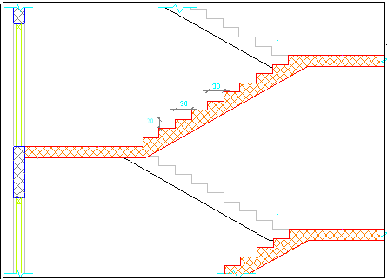
Design of stairs
Use Ф16 bars@ 20cm
In short direction
Use Ф16 bars@ 25cm
In the other direction

Slide 42
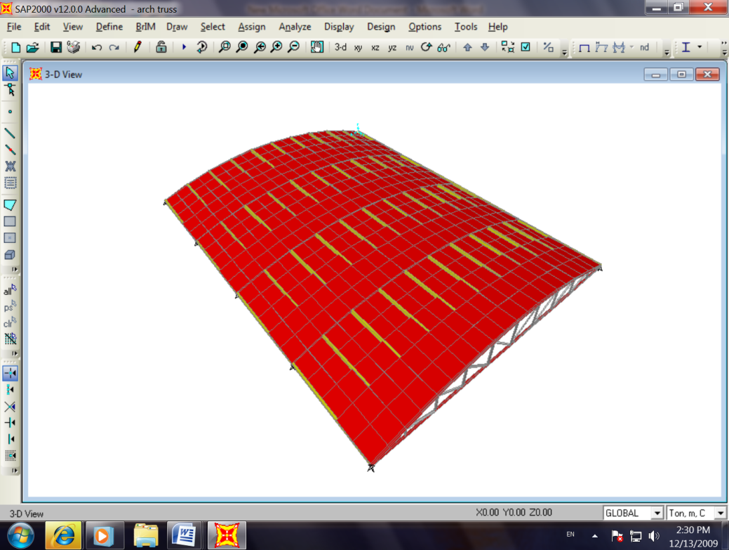
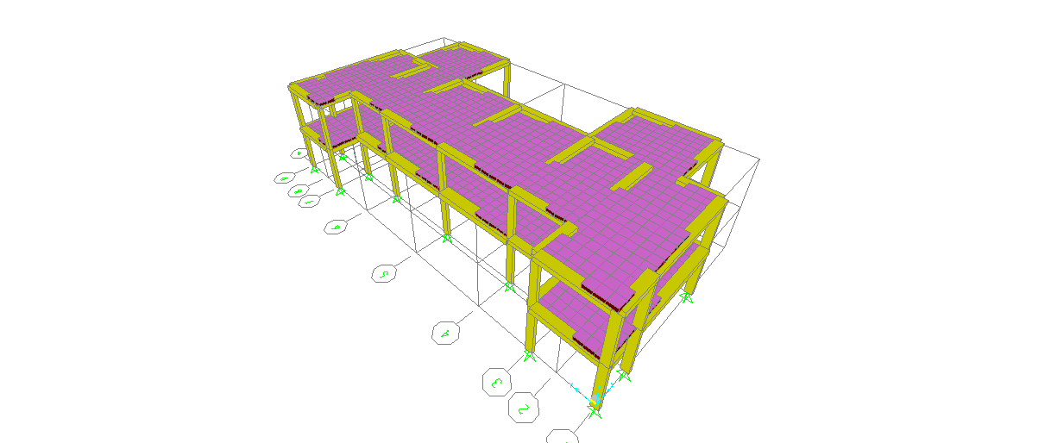
Part two
Block description:-
This block 16m ×22m theatre the structural system that used in this block steel truss and we use arch truss.

Slide 43
Frame | Section
2L 80X80X8 | Group1
2L 80X80X6 | Group2
L 80X80X6 | Group3
L 80X80X8 | Group4

Slide 44
Design of column
(40×20)
USE(6Ø14)
So use Ø8mm\20cm
Beam design
Beam | (As) top cm2 | (As) bot. cm2 | # of bars top | # of bars bot. | Mu + | Mu -
sec | 9.6 | 6.72 | 4 Ø18 | 3 Ø18 | 5.1 | 10.45
main | 14.3 | 10.1 | 6 Ø18 | 4 Ø18 | 12.32 | 14.3

Slide 45
Slab design
USE(2Ø10) bottom steel.
USE(2Ø10) top steel
Use 1Ø10mm@10cm
footing design (piles)

Slide 46

PD = 25 ton
PL = 26 ton
Pile diameter = 40 cm
Length = 5 m
Pile allowable capacityl= 40 ton
design of pile cap
$$d=80 cm$$
$Ø VC>Vu$
design of pile
Use 6 Ø12 A$s=0.005 Ap$

Slide 47


Slide 48


Slide 49


Slide 50
التصميم الزلزالي
حساب CV :
عامل زلزالية المنطقة Seismic Zone Factor, Z، واستنادا إلى الدراسات التي قام بها مركز علوم الأرض وهندسة الزلازل في جامعة النجاح الوطنية في فلسطين، فإن طولكرم تقع ضمن المنطقة الثانية (Zone 2A)، ومنها يمكن إيجاد قيمة المعامل الزلزالي لمدينة طولكرم هو
(Z = 0.15).
وحسب قيم عامل زلزالية المنطقة ونوع التربة فإن
CV = 0.32

Slide 51
V = CS*W = 0.064*6370= 407.68 ton.
V < Vmax = 2.5 Ca×I×W÷R
V > Vmin = 0.11 Ca×I×W
توزيع القوى القاصة الأفقية على الطوابق
Level | D.L (ton) | Wx (ton) | Hx (m) | Wx . hx | (Wx . hx) ÷ ∑ ( Wx .Hx) | Fi +Ft (Ton) | Vx (ton) | Mx (ton.m)
4 | 1592.5 | 1592.5 | 16 | 25480 | 0.422078 | 178.47 | 178.47
3 | 1592.5 | 1592.5 | 12 | 19110 | 0.316558 | 125.53 | 304
2 | 1592.5 | 1592.5 | 8 | 12740 | 0.211039 | 83.68 | 387.68
1 | 1592.5 | 1592.5 | 4 | 6370 | 0.105519 | 41.83 | 407
∑ |  |  |  | 63700 |  |  |  | 1088
قيم الانحراف المركزية
e3 =0 , e2 = 0 , -Assume e1 =0

Slide 52

Design shear wall
vi =407.86 ton Mi=1088 ton.m Ni=216 ton
F max ≤ f c all
So this dimension is ok
As$bondary$ = $ρ\min{∗t∗L}$
As = $0.01∗40∗20=8cm$
As$web$ = $ρ\min{∗t∗L}$
As = $0.0025∗20∗100=5cm/m$
Use 6 ϕ14 in boundary
Use 5 ϕ10 in web

Slide 53


الفصل الخامس _ تصميم الأنظمة الكهربائية في المشروع
تناولنا في هذا المشروع أسس تصميم التمديدات الكهربائية في المبنى من جميع النواحي لتحقيق وسائل الأمن للأشخاص والتركيبات الكهربائية وللتقليل من استهلاك الطاقة.
حسابات الإنارة في المشروع
F= $\frac{E×A×δ}{KU×KM}$
K= $\frac{a×b}{(a+b)×hm}$

Slide 54


E= 500 lux
a= 7.7 m
b=9.7m
A= 75m2
δ=1.25 clean
Ku= 65%
K= $\frac{7.7∗9.7}{\left(7.7+9.7\right)×2.7}=1.58$
From table of room utilization factor; Km=0.79 .
F =$\frac{500×75×1.25 }{0.65×0.79}$ = 91285.3 lumen
N=$\frac{F}{f}$=$\frac{91285.3}{5400}=15 units$

Slide 55
TP | TPs watt | Ps | F | N | n | Lamp Type | Em Lux | Area (m²) | List of interior (areas) tasks or activities
First floor
1056 | 88 | 18 | 5400 | 12 | 4 | Philips IMPALA TBS160 4xTL-D18W/830 CON C6 | 500 | 50 | National Industry
1056 | 88 | 18 | 5400 | 12 | 4 |  | 500 | 74 | National Industry
1848 | 88 | 18 | 5400 | 20 | 4 |  | 500 | 107 | cafeteria
1584 | 88 | 18 | 5400 | 15 | 4 |  | 500 | 88 | Conference
1496 | 88 | 18 | 5400 | 15 | 4 |  | 500 | 73 | internet
704 | 88 | 18 | 5400 | 8 | 4 |  | 150 |  | corridors, hall
352 | 88 | 18 | 5400 | 3 | 4 |  | 300 | 16 | Information
176 | 88 | 18 | 5400 | 2 | 4 |  | 300 | 7 | security
480 | 60 | 60 | 730 | 8 | 1 | Incandescent lamp | 200 | 30 | W.C1
480 | 60 | 60 | 730 | 8 | 1 |  | 200 | 30 | W.C2
480 | 60 | 60 | 730 | 4 | 1 |  | 200 |  | strain
Second floor
1056 | 88 | 18 | 5400 | 12 | 4 | Philips IMPALA TBS160 4xTL-D18W/830 CON C6 | 500 | 50 | Accountant
1056 | 88 | 18 | 5400 | 12 | 4 |  | 500 | 55 | department chief1
1056 | 88 | 18 | 5400 | 12 | 4 |  | 300 | 55 | Personnel Dept
1320 | 88 | 18 | 5400 | 15 | 4 |  | 500 | 62 | revision
528 | 88 | 18 | 5400 | 6 | 4 |  | 500 | 22 | Treasure
1056 | 88 | 18 | 5400 | 12 | 4 |  | 500 | 56 | Internal Relations Department
1056 | 88 | 18 | 5400 | 12 | 4 |  | 200 | 50 | Foreign Relations
1056 | 88 | 18 | 5400 | 12 | 4 |  | 500 | 51 | MULTI PURPOSE
1056 | 88 | 18 | 5400 | 12 | 4 |  | 500 | 44 | pray hall
1056 | 88 | 18 | 5400 | 12 | 4 |  | 150 |  | corridors
480 | 60 | 60 | 730 | 8 | 1 | Incandescent lamp | 200 | 30 | W.C1
480 | 60 | 60 | 730 | 8 | 1 |  | 200 | 30 | W.C2
240 | 60 | 60 | 730 | 4 | 1 |  | 200 |  | strain

Slide 56
Third floor
1056 | 88 | 18 | 5400 | 12 | 4 | Philips IMPALA TBS160 4xTL-D18W/830 CON C6 | 500 | 51 | Manager office
528 | 88 | 18 | 5400 | 6 | 4 |  | 500 | 22 | Secretary
1496 | 88 | 18 | 5400 | 17 | 4 |  | 300 | 75 | Quality Affairs
1760 | 88 | 18 | 5400 | 20 | 4 |  | 500 | 108 | Meetings hall
1056 | 88 | 18 | 5400 | 12 | 4 |  | 500 | 43 | Informative brunch
1056 | 88 | 18 | 5400 | 12 | 4 |  | 500 | 43 | Archives
1056 | 88 | 18 | 5400 | 12 | 4 |  | 200 | 50 | Economical studies brunch
1056 | 88 | 18 | 5400 | 12 | 4 |  | 500 | 44 | Project brunch
1056 | 88 | 18 | 5400 | 12 | 4 |  | 500 | 50 | Informative brunch
1056 | 88 | 18 | 5400 | 12 | 4 |  | 500 | 50 | Computer brunch
1056 | 88 | 18 | 5400 | 12 | 4 |  | 150 |  | corridors
480 | 60 | 60 | 730 | 8 | 1 | Incandescent lamp | 200 | 30 | W.C1
480 | 60 | 60 | 730 | 8 | 1 |  | 200 | 30 | W.C2
240 | 60 | 60 | 730 | 4 | 1 |  | 200 |  | strairs

Slide 57

حسابات الأحمال الكهربائية
حساب مقررات القواطع ومقاطع الأسلاك:
مقررات القواطع:
حساب التيار الكلي (على اللوحة الرئيسة) وتيار القاطع:
تيار الإنارة = $\frac{الأمان معامل × التشتت معامل× للإنارة الطاقةالكلية }{220}$=$\frac{0.8×10140×1.25 }{220}$=46A
سنستخدم قواطع فرعية (10Amp ) , ويلزم للطابق الأول 17 قاطع .

Slide 58

تيار الأباريز = $\frac{الأمان معامل × التشتت معامل× للأباريز الطاقةالكلية }{220}$ =$\frac{0.4×(10000)×1.25 }{220}$ =18A
سنستخدم قواطع فرعية (16Amp ) , ويلزم للطابق الأول 8 قواطع .
التيار الكلي= تيار الإنارة + تيار الأباريز= 65 Amp
وبناء على ذلك نختار مقرر القاطع الرئيسي(80 Amp)

Slide 59
تصميم الإنارة باستخدام الحاسوب
قمنا باستخدام برنامج Dialux وهو أحد البرامج التي لها علاقة بالإنارة وحساب الشدة والتوزيع المنتظم لوحدات الإنارة.

Slide 60
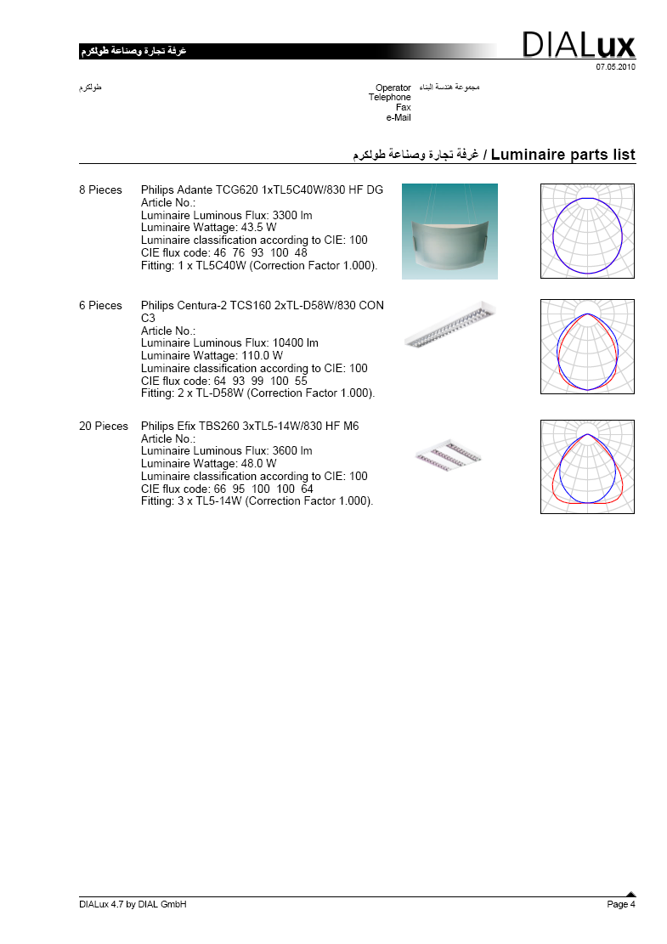

Slide 61
تصميم الأنظمة الصوتية في المشروع
مبنى الغرفة التجارية
ضوضاء المصانع والمحلات التجارية
الضوضاء الناتجة عن حركة المرور
( شارع نابلس)
ضوضاء المجتمع

Slide 62

الحسابات الصوتية
For Auditorium
Recommended RT60 is between (1.2-1.4) second.
name | 𝛼i | si | 𝛼isi
walls(plaster) | 0.03 | 440 | 13.2
Ceiling (fall Ceiling) | 0.02 | 380 | 7.6
floor | 0.03 | 380 | 11.4
seats (300 seats) | 0.88 | 120 | 105.6
Doors | 0.04 | 8 | 0.32
 |  | 1328 | 145.7
$$RT60=\frac{0.16 Volume}{Asabin}=$$
$$\frac{0.16×1980}{1328×0.109}=2.1 sec$$
Not OK.(2.1 ∉ (1.2-1.4))

Slide 63

سيتم استخدام وحدات جداريه عازلة للصوت وهي بلاطات ممتصة للصوت بدرجة عالية من وجهين.
name | 𝛼i | Si | 𝛼isi
walls(plaster) | 0.03 | 440 | 13.2
ceiling(fall ceiling) | 0.02 | 380 | 7.6
floor(Tiles) | 0.03 | 380 | 11.4
seats (300 seats) | 0.88 | 120 | 105.6
Doors | 0.04 | 8 | 0.32
Absorptive material | 0.90 | 100 | 90
 |  | 1428 | 250.53
ά = 0.175
$RT60=1.267$
OK. (1.267 ∈ (1.2-1.4))

Slide 64

تصميم النظام الصوتي
السماعات اللازمة في المدرج:
$$tan30=\frac{x}{7} , X=7tan30=4m$$
A Auditorium =350 m²
Use speaker Array
PWL ( Speaker) ≥ 90 dB .
SpL at Audience ≥ 70 dB .
Noise level ≤ 50 dB.

Slide 65
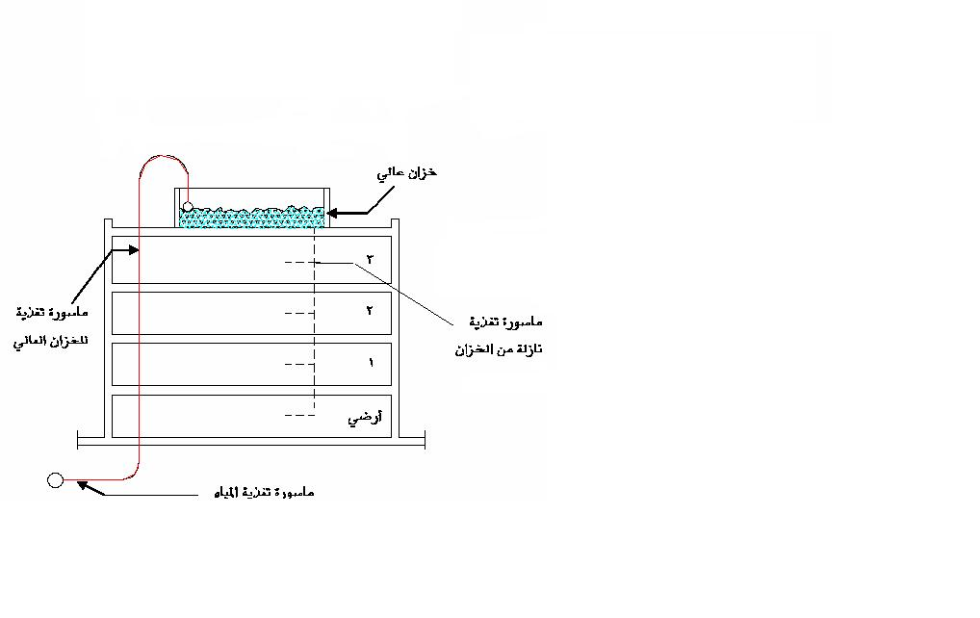
تصميم ألانظمة الداخلية
تمديدات المياه
طريقة ضغط الماء العام : وهي تعتمد على ضغط الماء من الشبكة العامة (البلدية )
وقمنا باستخدام هذا النظام في المشروع لأنه اكتر الأنظمة شيوعا في بلدنا ويتماشي مع طبيعة تزويد البلدية للمياه.

Slide 66
Water Systems design
F.U's:
In one floor
water closet = 100
Pedestal urinal = 80
lavatories (with 1.25 inch waste) = 20
Total F.U’s (for office building) = 100 + 80 + 20 = 200D.F.U's.
From figure 10.27 page 414 the water flow for this floor =93 gpm.
The possible diameter of water Meter and these losses.
The possible diameters of pipes for water net work.
The possible diameters of vertical pipes for water net work.

Slide 67
The pressure of water pumped from ground level with P_{o}= 23 psi before the water meter.
Available pressure at the fixtures:
(Up ward pumping) P = P_{o} – 0.433H
Meter diameter | 5 inches | 4 inches | 3 1/2 inches | 3 inches | 2 1/2 inches | 2 inches
Friction loss (psi) | 0.13 | 0.4 | 0.7 | 1.6 | 4 | 12
Pipe diameter | 6 inches | 4 inches | 3 inches
Loss /100 ft | 1 | 4 | 11
Loss /60 ft | 0.6 | 2.4 | 6.6

Slide 68
تمديدات الصرف الصحي
يعتبر الغرض من أعمال الصرف الصحي هو التخلص من المخلفات بدورات المياه والمطابخ والغسيل وما إلى ذلك ، إلى خارج المبني عن طريق مواسير الصرف إلى المجاري .
وقمنا باستخدام نظام الصرف المزدوج في المشروع وهو صرف يفصل بين شبكة صرف المخلفات الصلبة ( Soil ) وبين شبكة صرف المياه (Waste) وهذا الفصل يتم فقط في الخطوط ما فوق سطح الأرض .

Slide 69
D.F.U's:
water closet = 60
Pedestal urinal = 20
lavatories = 13
kitchen sink = 12
Total D.F.U’s (for first floor in the building)
=60+20+13+16 = 105D.F.U's.
The diameter of the main stack =4inch.
The size of the vent = 2 inch.
For water closets the diameter of pipe = 1.5 inch.
But , we must use diameter of pipe = 4 inch.

Slide 70
Design of septic tank
Maximum fixture units served = 100
Minimum septic tank capacity in Gallons=2250 Gallons.
1gal=3.8leter.
Septic tank capacity = 2.25 m³.

Slide 71

Elevator design
Total height of building =16 m =52.5 ft
Four floor in the building
Net area = 4×13225 =52900 ft²

Slide 72



Rt (second) | Speed (ft/min)
90 | 350 fpm
86 | 400 fpm
Use one elevator
Suggested elevator interval (I) from table 23.3 of American code (25-30) second
From the above solution try elevator of 350 fpm and 2500 lb

Slide 73
تصميم التدفئة المركزية
Boiler Capacity after insulating:
Burner capacity = 655.5/[1/3600]×6 = 721.22×10000 KJ/day.
Diesel fuel
-Assume we use heating for 60 day:
Fuel consumption = 228.96×60×safety factor
= 228.96×60×1.2 = 16485.12 litter/day.
Fuel cost = 16485.12×4 = 65940.5 shekels.

Slide 74
LPG gas
-Assume use it 60 day:
Consumption = 147.8×60×safety factor = 147.8×60×1.2 = 10641.6 kg.
Assume each kg cost = 3 shekels:
Total cost = 10641.6×3 = 31924.8 shekels after insulating.
-We save 34015.7 shekels when we used gas instead of diesel.
So we will use the LPG Gas System.

Slide 75
HVAC design:
 | Qs)cond | Qs)vent | Qs)total | Vcirc | CFM | 60×60 difuser # used
Conference | 8286.81 | 578 | 8864.8 | 738.7 | 886.481 | 8
Cafa | 8678.58 | 578 | 9256.6 | 771.4 | 925.658 | 8
Internet Hall | 18650.2 | 578 | 19228 | 1602 | 1922.82 | 17
National Industry | 7337.68 | 578 | 7915.7 | 659.6 | 791.568 | 7
Internal Relations Department | 4582.25 | 578 | 5160.2 | 430 | 516.025 | 5
Foreign Relations | 3115.6 | 578 | 3693.6 | 307.8 | 369.36 | 3
Maintenance and Purchase | 3029.53 | 578 | 3607.5 | 300.6 | 360.753 | 3
Mosque | 5525.28 | 578 | 6103.3 | 508.6 | 610.328 | 6
Personnel Dept | 5247.35 | 578 | 5825.3 | 485.4 | 582.535 | 5
Accountant | 5596.76 | 578 | 6174.8 | 514.6 | 617.476 | 6
Treaure | 2408.5 | 578 | 2986.5 | 248.9 | 298.65 | 3

Slide 76
The Head Of Department | 3671.99 | 578 | 4250 | 354.2 | 424.999 | 4
The Head Of Department | 3202.38 | 578 | 3780.4 | 315 | 378.038 | 3
Revision | 3980.33 | 578 | 4558.3 | 379.9 | 455.833 | 4
Meeting Hall | 6878.26 | 578 | 7456.3 | 621.4 | 745.626 | 6
Computer and Information | 4402.72 | 578 | 4980.7 | 415.1 | 498.072 | 5
Project Section | 3068.3 | 578 | 3646.3 | 303.9 | 364.63 | 3
Economic Studies | 3369.95 | 578 | 3947.9 | 329 | 394.795 | 4
Service Information | 3044.02 | 578 | 3622 | 301.8 | 362.202 | 3
Archive | 4921.73 | 578 | 5499.7 | 458.3 | 549.973 | 5
Quality Affairs | 5180.75 | 578 | 5758.7 | 479.9 | 575.875 | 5
Managers Office | 4409.54 | 578 | 4987.5 | 415.6 | 498.754 | 5
Reception | 2032.81 | 578 | 2610.8 | 217.6 | 261.081 | 2
Presidents Office | 3671.99 | 578 | 4250 | 354.2 | 424.999 | 4

Slide 77
شكرا لحسن إصغائكم
مع تحيات الطلبة :
علاء الدين قيسي خالد فرحانة
عبد الرحمن الحين
والسلام عليكم ورحمة الله وبركاته

